Slide 1











TRƯỜNG TIỂU HỌC TÂN VIÊN
TOÁN 3
Bài : So sánh số lớn gấp mấy lần số bé( Tiết 2)
GV: Đặng Thị Yến

Slide 2



Slide 3
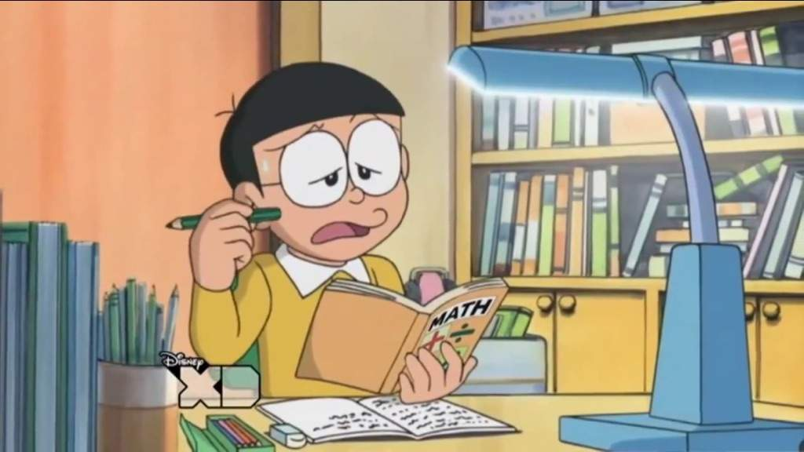
ÔN BÀI
CÙNG
NOBITA
Nobita của chúng ta đang gặp phải những câu hỏi khó, các em hãy cùng nhau giúp đỡ cậu chàng hậu đậu này trả lời những câu hỏi đó nhé.

Slide 4

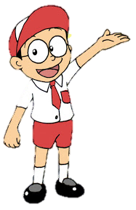
Muốn tìm số lớn gấp mấy lần số bé, ta làm thế nào nhỉ?
Muốn tìm số lớn gấp mấy lần số bé,
ta lấy số lớn chia cho số bé.

Slide 5



Số ngôi sao màu xanh gấp mấy lần số ngôi sao màu vàng?
4 lần

Slide 6


Mẹ cho em 3 cái kẹo, mẹ cho anh 21 cái kẹo. Hỏi số kẹo của anh gấp mấy lần số kẹo của em?
7 lần

Slide 7
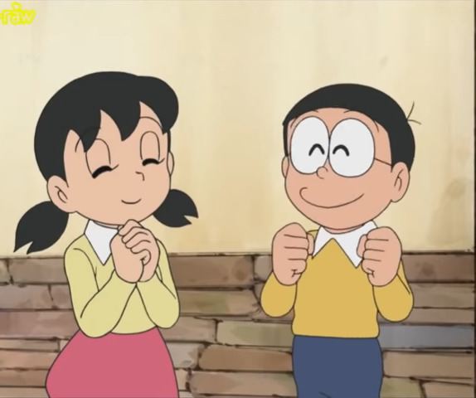
Nobita, cậu giỏi quá!
Hihi….Cám ơn các bạn.

Slide 8
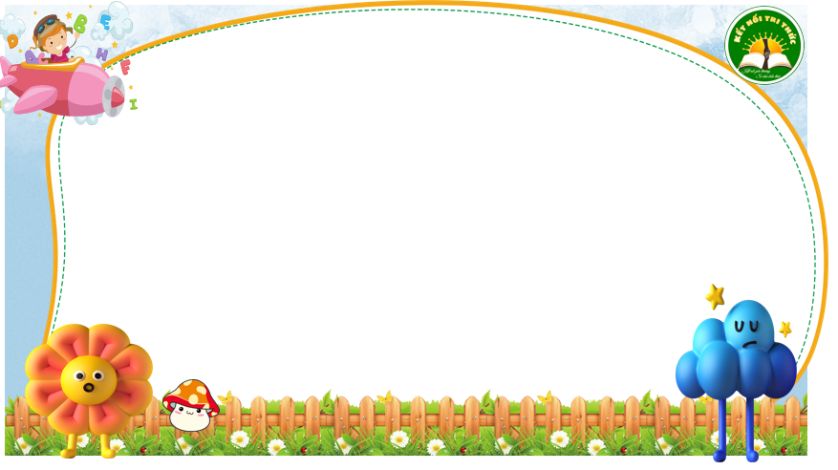

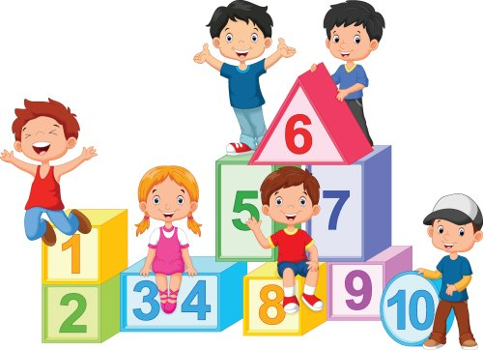
Chủ đề 6: Phép nhân, phép chia trong phạm vi 1000
SO SÁNH SỐ LỚN GẤP MẤY LẦN SỐ BÉ (Tiết 2)

Slide 9


Luyện tập

Slide 10


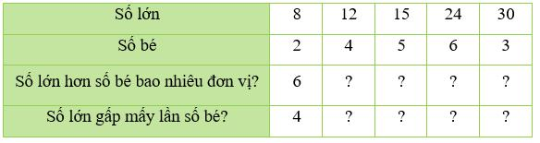

Bài 1: Số ?
8
10
18
27
3
3
4
10

Slide 11
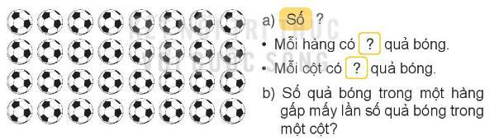
Bài 2: Có 32 quả bóng xếp thành các hàng, các cột như sau:
8
4
Số quả bóng trong một hàng gấp số quả bóng trong một cột số lần là:
8 : 4 = 2 (lần)
Đáp số: 2 lần.

Slide 12

Bài 3: Thuyền lớn chở 24 khách du lịch, thuyền nhỏ chở 6 khách du lịch. Hỏi:
Thuyền lớn chở nhiều hơn thuyền nhỏ bao nhiêu khách du lịch?
Số khách ở thuyền lớn gấp mấy lần số khách ở thuyền nhỏ?
Bài giải
a) Số khách du lịch thuyền lớn chở nhiều hơn thuyền nhỏ là:
24 – 6 = 18 (khách)
b) Số khách ở thuyền lớn gấp số khách ở thuyền nhỏ là:
24 : 6 = 4 (lần)
Đáp số: a) 18 khách.
b) 4 lần.

Slide 13


Vận dụng

Slide 14
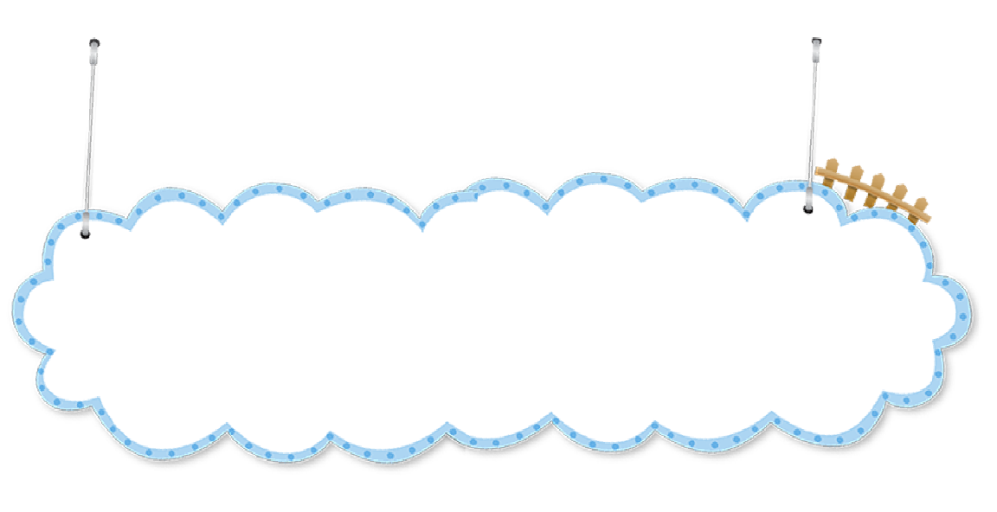


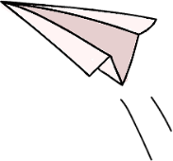
Trò chơi: Về đích
Luật chơi:
- Chọn ra 3 đội chơi, mỗi đội 3 thành viên.
- Quản trò đọc đề bài, từng thành viên của các nhóm chạy nhanh lên đập đáp án được treo trên bảng.
- Đập đúng và nhanh nhất được quyền đẩy mô hình của đội mình vượt qua hai chặng đến trạm kế tiếp của đường đua, đội đúng và nhanh thứ hai vượt qua một chặng. Đội nào đến đích trước là đội thắng cuộc.
- Nếu 3 đội không ai đập đúng thì quyền trả lời nhượng lại cho các bạn bên dưới.

Slide 15
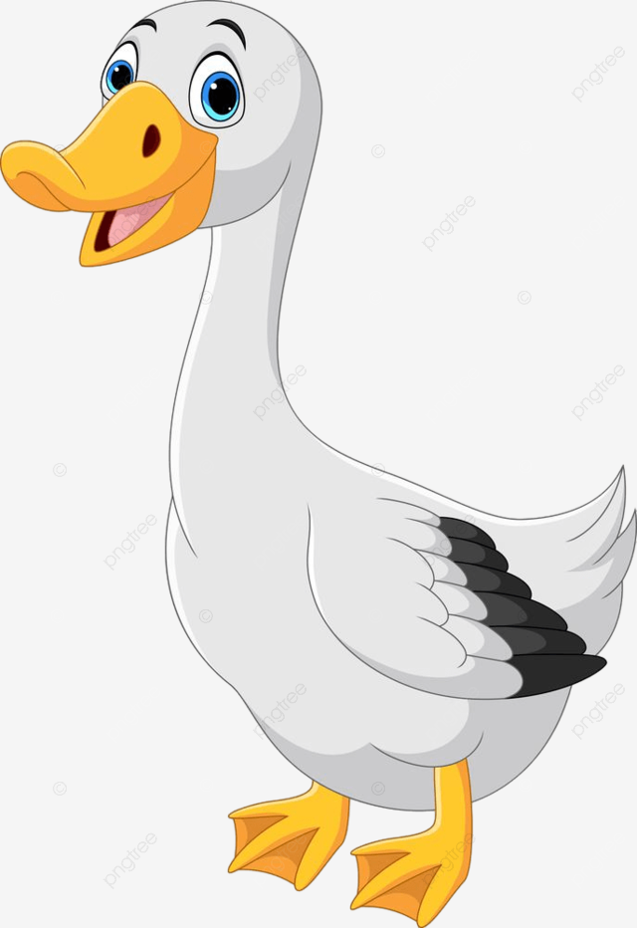
Con chó cân nặng 18kg. Con gà cân nặng 2kg. Con ngỗng cân nặng 6kg. Hỏi:
18kg
2kg
6kg

Slide 16
18kg
6kg
a) Con chó nặng gấp mấy lần con ngỗng?
3 lần
3 lần
24 lần
12 lần

Slide 17
6kg
2kg
b) Con ngỗng nặng gấp mấy lần con gà?
12 lần
8 lần
3 lần
3 lần

Slide 18
18kg
2kg
c) Con chó nặng gấp mấy lần con gà?
20 lần
9 lần
9 lần
16 lần

Slide 19
d) Muốn tìm số lớn gấp mấy lần số bé ta làm phép tính gì?
nhân
chia
chia
trừ

Slide 20



Xin chúc mừng đội chiến thắng!

Slide 21
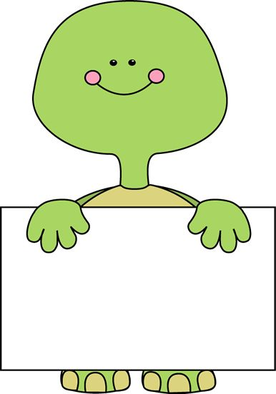







Em hãy chia sẻ cảm xúc của em sau khi học xong bài học này?

Slide 22


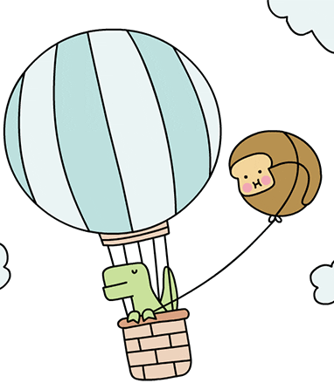




GIỜ HỌC KẾT THÚC
HẸN GẶP LẠI CÁC EM VÀ THẦY CÔ VÀO GIỜ HỌC SAU
Thả tim

